Slide 1


OFICINA SNCT
Alexandre Garcia Aguado
Mestre em Tecnologia e Inovação
Professor – IFSP – Capivari
Filho do Sr. Diogo e da Dona Maria
Marido da Gabriela

Slide 2
OFICINA SNCT
Partilhe!
Melhore!
Use!
Este trabalho está licenciado com uma Licença
Creative Commons - Atribuição-NãoComercial 4.0 Internacional .

Slide 3

Agenda
Visão Macro sobre desenvolvimento mobile
O que preciso saber pra começar?
Preparação do ambiente!
Nosso primeiro projeto!!!
Vamos dificultar um pouco – Segundo Projeto
Onde estudar mais?

Slide 4
Visão Macro sobre Desenvolvimento Mobile

Slide 5
Visão Macro sobre desenvolvimento Mobile

Slide 6

Visão Macro sobre PDM
Nativo
Web App
Híbrido
Existem três tipos de aplicativos
Mobile ...

Slide 7





Visão Macro sobre PDM
Objective-C
JAVA
C#
C++
Aplicações Nativas
  São desenvolvidas diretamente na linguagem que o S.O do aparelho interpreta.

Slide 8
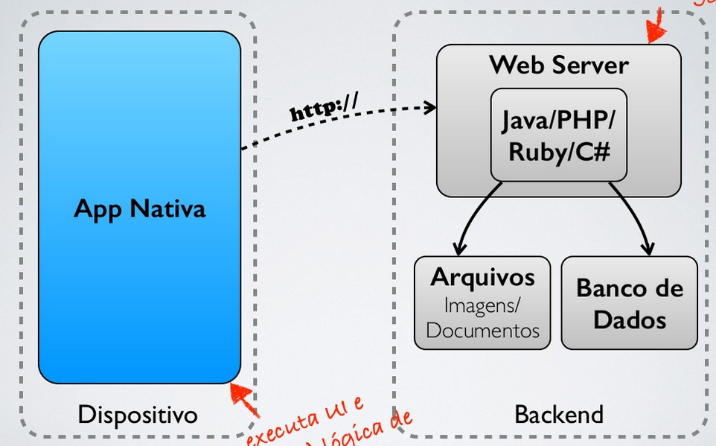
Visão Macro sobre PDM
Aplicações Nativas
Fonte: www.loiane.com

Slide 9
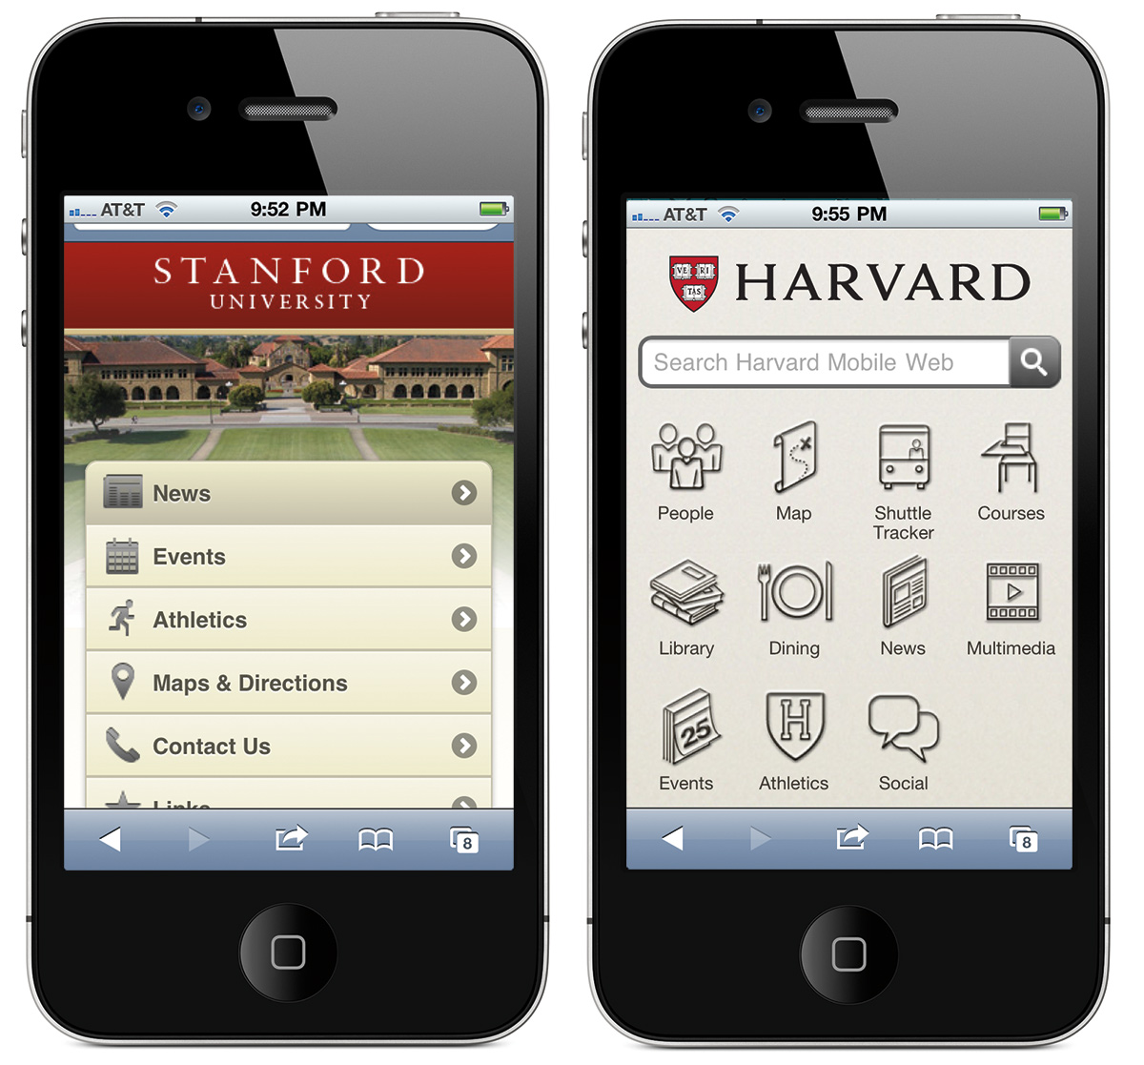

Visão Macro sobre PDM
Web APP
  São sites hospedados em servidores web, mas tem um visual muito adequado aos dispositivos móveis!
Rodam aqui!!!

Slide 10
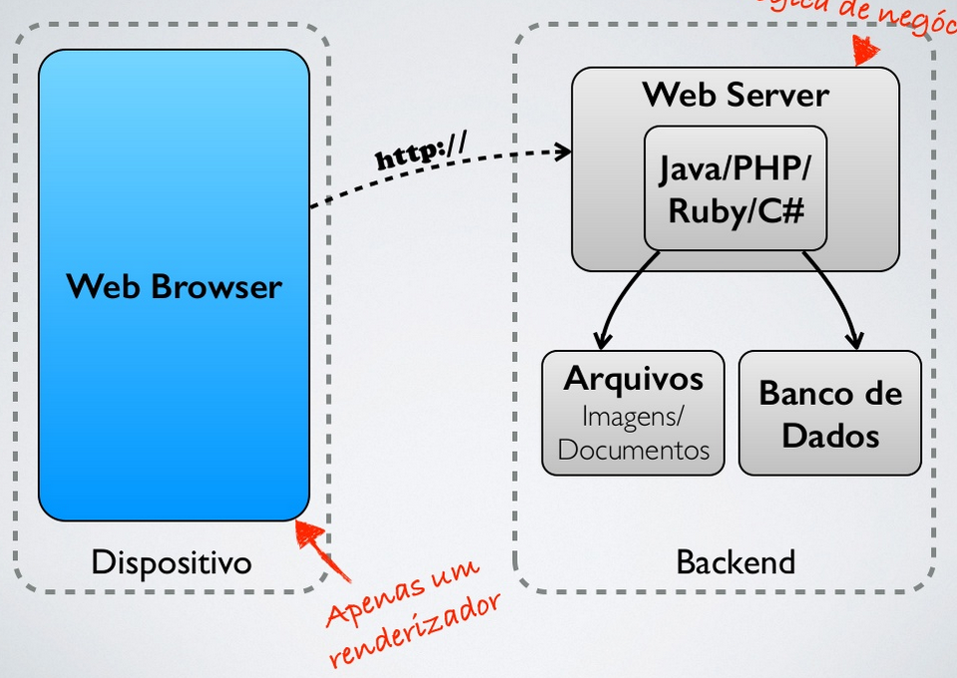
Visão Macro sobre PDM
Web APP
Fonte: www.loiane.com

Slide 11
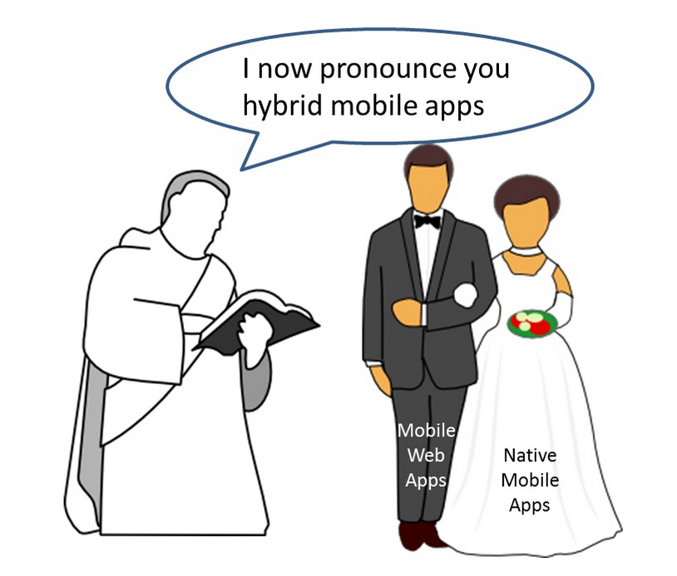
Visão Macro sobre PDM
Não dá pra juntar as duas coisas? SIMMM!!!
Fonte: www.loiane.com

Slide 12


Visão Macro sobre PDM
Não dá pra juntar as duas coisas? SIMMM!!!
  Aplicativos Híbridos!
    Os aplicativos híbridos são desenvolvidos utilizando HTML5 + CSS3 + JavaScript e um software interpretador, também conhecido como “native bridge” faz o acesso as operações nativas do celular!
    Esse “native bridge” tem um nome: Cordova / Phonegap!

Slide 13
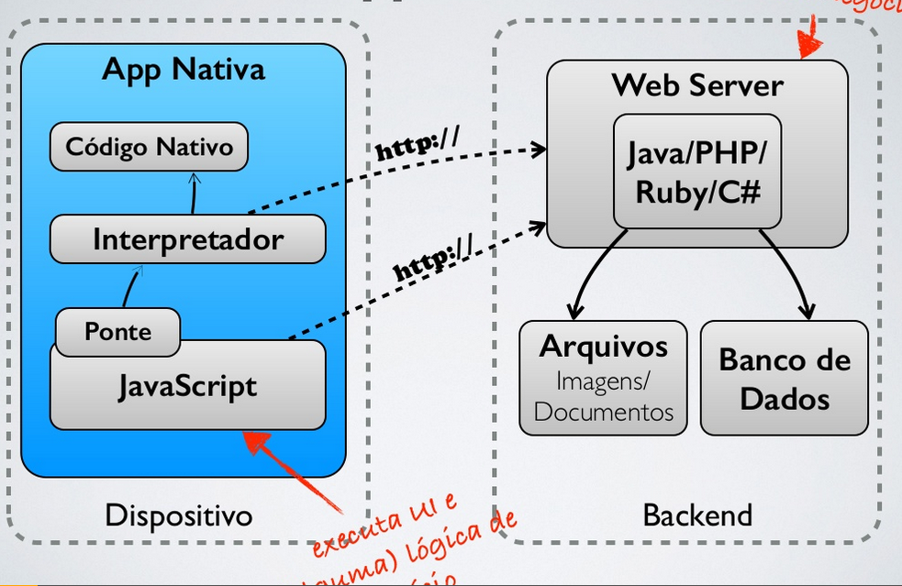
Visão Macro sobre PDM
Aplicativos Híbridos
Fonte: www.loiane.com

Slide 14
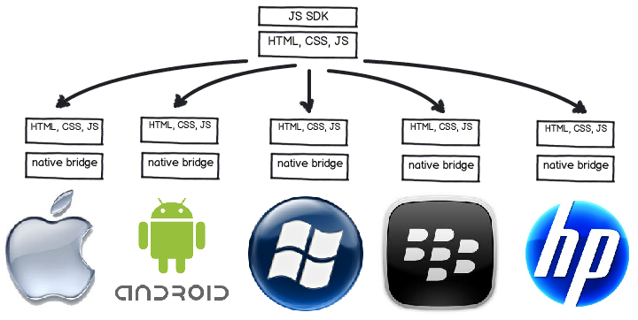
Visão Macro sobre PDM
Aplicativos Híbridos

Slide 15
Visão Macro sobre PDM
Um breve comparativo ...

Slide 16
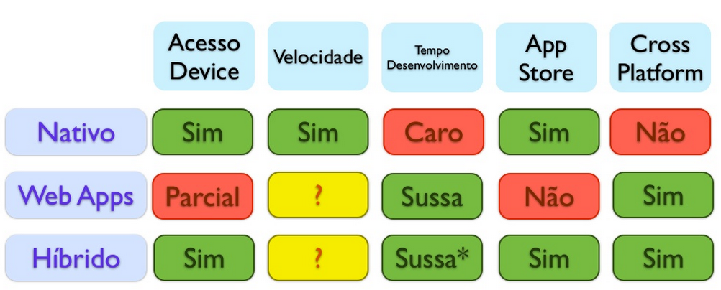
Visão Macro sobre PDM
Comparativo entre as três formas:
Fonte: www.loiane.com

Slide 17
Vamos começar ….
… mas o que preciso saber para começar?

Slide 18




Slide 19
Preparação do Ambiente

Slide 20
Preparação do Ambiente
O que vale para todos os S.O
  O Cordova roda sobre o nodejs, ou seja, antes de instalar ele é necessário ter instalado o nodejs!
  Após ter o nodejs para instalar o cordova basta um comando simples: npm install -g cordova
  Para ser possível emular e passar para o celular os seus aplicativos você precisará do Android SDK ( no caso do Android ) ou do IOS SDK ( no caso do IOS )!
  Provavelmente você terá que configurar algumas variáveis de ambiente para conseguir trabalhar!

Slide 21


Preparação do Ambiente
OBS: Não é minha praia, então recomendo alguns links que explicam MUITOOO melhor que eu essa parte:
  Opção 1: https://www.youtube.com/watch?v=zSGySqUmPhY
  Opção 2:http://fernandofreitasalves.com/guia-rapido-para-instalar-e-rodar-o-phonegap-no-windows/

Slide 22


Preparação do Ambiente
Passo 1: Instalação do nodejs
  Logue como root!
  Atualize seus repositórios:
  Vamos instalar o curl:
  Atualizamos:
  Instalamos o nodejs:
usuario@pc:~$ su
usuario@pc:~$ apt-get update
usuario@pc:~$ apt-get install curl
usuario@pc:~$ curl -sL https://deb.nodesource.com/setup | bash -
usuario@pc:~$ apt-get install nodejs

Slide 23
Preparação do Ambiente
Passo 2: Instalação do cordova
  Para instalar o cordova:
  Vamos instalar também o ionic?
usuario@pc:~$ npm -g install cordova
usuario@pc:~$ npm -g install ionic

Slide 24
Preparação do Ambiente
Passo 3: Preparação do Android SDK
  Faça o Download do SDK : https://developer.android.com/studio/index.html
  Descompacte o arquivo dentro da pasta que preferir! Eu uso geralmente a pasta /opt !
  Se seu sistema for 64 bits instale umas dependências:
usuario@pc:~$ apt-get install lib32z1 lib32ncurses5 lib32bz2-1.0 lib32stdc++6

Slide 25

Preparação do Ambiente
Passo 3: Preparação do Android SDK
  Existem algumas variáveis de ambiente que precisam ser criadas, então vamos editar um arquivo que irá fazer isso sempre quando o computador iniciar!
  Saia do root:
  Abra o arquivo profile:
  Adicione essas 3 linhas nele:
  Para salvar nesse editor
  Aperte Control X, depois
  S e dê enter!
  Atualize os dados:
usuario@pc:~$ exit
usuario@pc:~$ nano ~/.profile
usuario@pc:~$ source ~/.profile

Slide 26
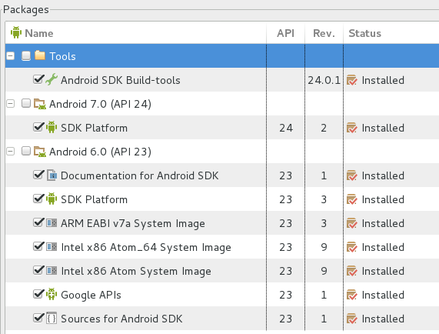
Preparação do Ambiente
Passo 3: Preparação do Android SDK
  Com as variáveis criadas, vamos baixar todas as bibliotecas necessárias para configurar nosso emulador.
  Para abrir o configurador:
  Deixe selecionado
  para baixar os itens
  conforme figura e
  depois clique em Instalar:
usuario@pc:~$ android

Slide 27
Preparação do Ambiente
Se tudo deu certo, você chegara neste momento com seu ambiente preparado para programar com o Cordova!
Se algum problema ocorreu, pesquise a solução! A comunidade tem produzido muito material, senão, me escreva! ale.garcia.aguado@gmail.com !
AHHH! Você precisa ter o Java JDK instalado em seu computador!
Para isso, pode seguir esse tutorial:
  http://www.edivaldobrito.com.br/como-instalar-o-oracle-java-8-em-debian-via-repositorio/
AHHH2 ! Eu costumo emular o que desenvolvo direto no meu celular! Para isso você precisa em seu aparelho habilitar o modo Desenvolvedor e permitir o DEBUG USB !

Slide 28
Nosso primeiro projeto

Slide 29
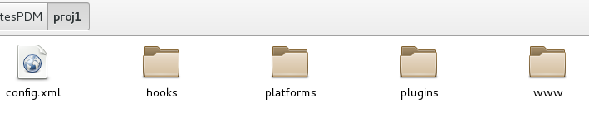
Nosso primeiro projeto
Para criar o projeto e interagir com o Cordova vamos usar o Terminal!
Passo 1: Crie o projeto
Será criada uma pasta com o nome proj1 e a seguinte estrutura!
Nosso lugar de “trabalho” é a pasta www ! É nela que iremos criar nossa página Web que se transformará em nosso aplicativo mobile!!!
  OBS: A página inicial de nosso aplicativo será o index.htmlda pasta www, ou seja, esse arquivo precisa existir com este nome!!
$ cordova create proj1 br.aguado.proj1 Proj1

Slide 30
Nosso primeiro projeto
Passo 2: Utilizando o editor html que preferir e seus conhecimentos de HTML, CSS e JavaScript, crie na pasta www “seu aplicativo”!
  Eu particularmente uso o editor geany ! Geralmente eu deleto todo conteúdo da pasta www e crio minha própria estrutura!
  [ Essa parte de criação web eu não vou detalhar porque imagino que você já conheça um básico de html, css e javascript!]
  Após concluir seu trabalho na pasta www vamos seguir com o projeto!
Passo 3: Vamos adicionar o Android ( pode ser IOS ou outro S.O, mas estou usando Android como base aqui) como plataforma para nosso software! Esses comandos, após o create, precisam ser executados a partir do diretório do projeto!!!:
usuario@pc:~/proj1$ cordova platform add android

Slide 31
Nosso primeiro projeto
Passo 4: Vamos agora construir nosso apk ( é o nome do executável do celular … iremos “compilar” nosso aplicativo)
ATENÇÃO! Aqui pode dar alguns erros relacionados a:
  Conexão de Internet: Você precisa estar conectado!!!
  Android: Tudo precisa estar bem configurado quanto ao Android SDK e as variáveis de ambiente!
  Java: Você precisa ter o Java Instalado!!!!
Passo 5: Com o celular ou tablet conectado no computador vamos colocar nosso projeto dentro dele e ver a mágica!!!
usuario@pc:~/proj1$ cordova build android
usuario@pc:~/proj1$ cordova run android

Slide 32

Nosso primeiro projeto
HELLOOO WORLLDDDDD

Slide 33


Mas a vida … essa sim é uma caixinha de surpresas ...

Slide 34
..mas a vida ...
Nesse primeiro projeto fizemos bem pouco! Não utilizamos a principal função do CORDOVA que é servir de um NATIVE BRIDGE, ou seja, uma aplicação que possibilita acessarmos funções nativas do dispositivo móvel!!!
O Cordova possibilita para nós uma série de PLUGINS que uma vez adicionados ao projeto nos permite o acesso a funções nativas!!!
Para essa segunda parte de nossos trabalhos a principal fonte é essa:
  http://cordova.apache.org/docs/en/latest/
Nesse link teremos a documentação de quase todos os PLUGINS do Cordova com uma documentação RIQUÍSSIMA de exemplos para criarmos nossos aplicativos!!!
Para demonstrar o uso dos PLUGINS vamos utilizar o cordova-plugin-camera que nos permitirá acessar a função de camera do dispositivo móvel!!!

Slide 35
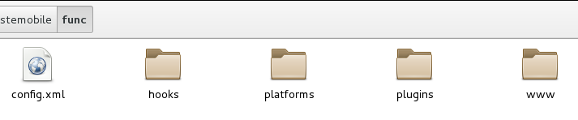
Segundo Projeto
Como exemplo, vamos fazer juntos um aplicativo que chama a função “Tirar Foto” do celular e depois vamos pegar essa foto e colocar no nosso aplicativo como “FUNCIONÁRIO DO MÊS”
$ cordova create func br.aguado.func Func
Passo 1: Crie o projeto
Será criada uma pasta com o nome func e a seguinte estrutura!
Acesse a pasta www e remova todo seu conteúdo! Vamos criar do zero nosso aplicativo!

Slide 36
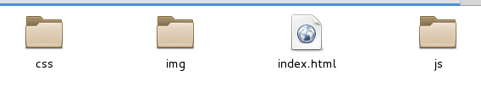
Segundo Projeto
Passo 2: Criando o aplicativo com css, html e javascript
  Eu costumo organizar minha pasta www da seguinte forma:
  Vamos agora programar!!!

Slide 37
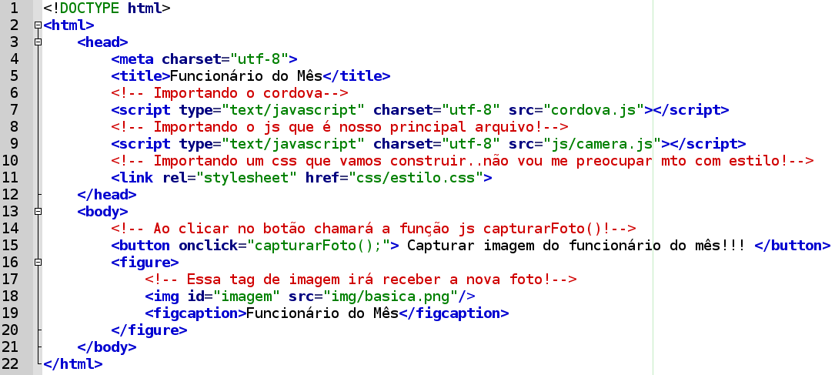
Segundo Projeto
Esse é o nosso index.html [ Fique a vontade para mudar! ]

Slide 38
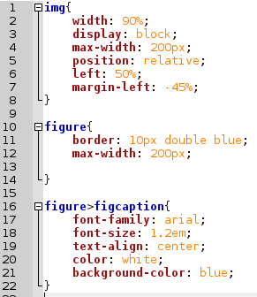
Segundo Projeto
Esse é o nosso estilo.css [ Basicão … ]

Slide 39
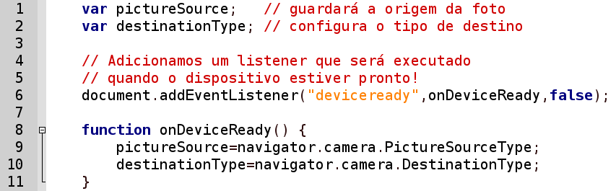
Segundo Projeto
Como é no JS que a mágica acontece, vamos por partes mostrando o código de nosso camera.js!
  Geralmente adicionamos um listener que disparará uma função quando o dispositivo estiver pronto! Essa função pode ter qualquer nome e dentro dela podemos fazer qualquer coisa …

Slide 40
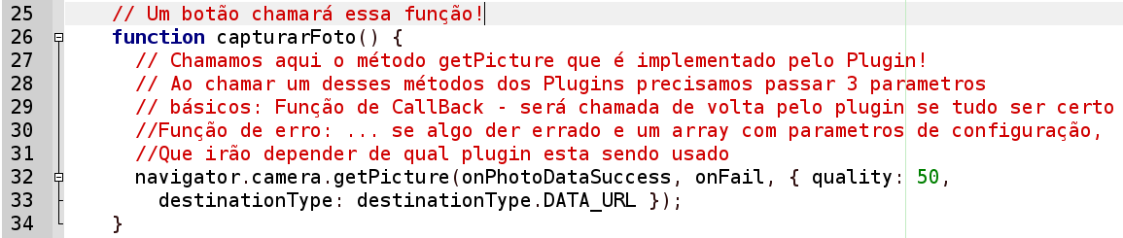
Segundo Projeto
Como é no JS que a mágica acontece, vamos por partes!
  No nosso caso, teremos um botão que chamará a função capturarFoto() !!! Essa função por sua vez é quem chamará o principal método do plugin da camera!!! Leia o comentário do código!
  Dá uma olhadinha nesse link: http://cordova.apache.org/docs/en/latest/reference/cordova-plugin-camera/index.html

Slide 41
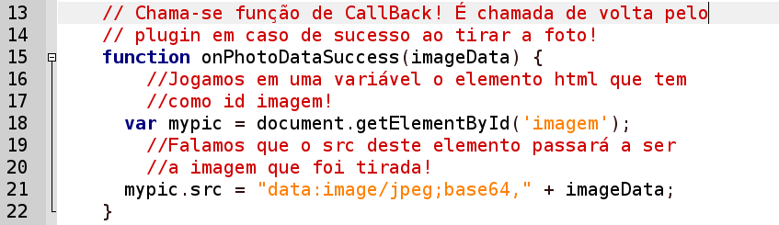

Segundo Projeto
Como é no JS que a mágica acontece, vamos por partes!
  Esse é o método de CallBack! Quem chama ele é a própria API ( plugin) caso dê certo seu trabalho! Quando em nosso javaScript chamamos o método getPicture(), passamos o nome dessa função por parâmetro a que a API soubesse quem chamar se tudo desse certo!
  É aqui que pegamos a imagem que é passada pela API e gravada em um lugar no dispositivo também pela API e colocamos na tag IMG que criamos em nosso HTML !

Slide 42
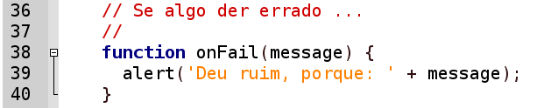
Segundo Projeto
Como é no JS que a mágica acontece, vamos por partes!
  É a mesma coisa, caso tudo dê errado!

Slide 43
Segundo Projeto
Passo 3: Uma vez o código estando pronto, vamos adicionar plataforma e depois o plugin de camera em nosso aplicativo! Voltamos ao terminal!
OBS: Repare nas mensagens de retorno pra ver se não retornou erro para nenhum dos comandos!!!
Passo 4: Vamos criar nosso APK
usuario@pc:~/func$ cordova platform add android
usuario@pc:~/func$ cordova plugin add cordova-plugin-camera
usuario@pc:~/func$ cordova build android

Slide 44
Segundo Projeto
Passo 5: Vamos jogar para o dispositivo móvel e ver se tudo deu certo!!!
No mundo perfeito, dará certo de primeira!!!
… mas no mundo real pode ser que você tenha algum problema! Para isso é importante saber debugar e encontrar os erros! Algumas dicas quanto a isso!
usuario@pc:~/func$ cordova run android

Slide 45

Segundo Projeto
Dica 1: Tenha certeza que seu plugin esta no projeto!
Dica 2: Tenha certeza que seu html esta “chamando” corretamente suas funções no JavaScript! Eu faço isso via alerta! Se não esta chamando é porque algo pode estar errado no seu javascript ou ao importar o arquivo em seu html.
Dica 3: Pesquise! Busque ajuda! A comunidade de Software Livre disponibiliza muitos materiais interessantes! Se não encontrar nada em português, faça a busca em inglês!
usuario@pc:~/func$ cordova plugin ls

Slide 46
Segundo Projeto
Dica 4: Os plugins funcionam de forma muito parecida! Existe um padrão no fluxo de execução! Geralmente nosso aplicativo chama o método principal do PLUGIN passando os três parametros básicos ( funcaoSeTudoDerCerto, funcaoSeTudoDerErrado, arrayOpções ) … aí depois o PLUGIN faz uma chamada para uma de nossas funções, dependendo do sucesso ou insucesso de sua operação!
  ATENÇÃO! Alguns PLUGINS possuem funções que você inicia uma verificação constante ( watch ) … esse “watch” funciona como se fosse um serviço que de tempos em tempos chama a função de callback! Você pode a qualquer instante parar esse “watch” ou reiniciá-lo!
    Exemplo … Geolocation ------------------------------------>

Slide 47



Segundo Projeto
Aqui você irá obter as coordenadas uma vez:
Aqui você irá iniciar uma escuta que irá chamar sua função de CallBack de tempos em tempos!
A qualquer momento você pode parar a escuta matando o watchId

Slide 48
Segundo Projeto
FICAMOS POR AQUI!!!
Ah! O segundo projeto completo, já com os plugins, pronto
para “dar o run” esta disponível em https://github.com/aleaguado/oficinaCordova !
OBS: Se for rodar ele em seu PC, talvez seja bom antes executar “ cordova platform remove android” e “cordova platform add android” antes de fazer o build e o run ! Isso é para o caso de nossos computadores estarem em versões diferentes!

Slide 49
Onde estudar mais?

Slide 50
Materiais essenciais
Sei pouco sobre HTML, CSS e JavaScript! Onde estudar?
  No link: http://www.w3schools.com/
  Para praticar: https://www.codecademy.com/
Quero estudar mais o Cordova. Onde encontrar bons materiais?
  Faça o curso online da Loiane: http://www.loiane.com/2014/02/curso-online-phonegap-gratuito/
  Use a documentação do Cordova!!!
  https://cordova.apache.org/docs/en/latest/

Slide 51
Tá muito fácil! Tem mais coisas legais?

Slide 52
Framework - IONIC
O IONIC é um framework que trabalha com o Cordova! É muito bacana!!!!
  https://github.com/IonicBrazil

Slide 53

Final
Dúvidas? Questionamentos?
ale.garcia.aguado@gmail.com

